Slide 1
Code Smells
Código que huele mal…

Slide 2
Agenda
Introducción
Clasificación
Ejemplos

Slide 3
¿Qué es un code smell?
Wikipedia:
  Un “Code Smell” es un síntoma que encontramos en el código que indica un posible problema más profundo.
  Los code smells entrenan tu nariz para que te diga:
  Cuándo refactorizar
  Qué refactorizar
  Cómo refactorizar
En “criollo”
  Es código que funciona pero que en un futuro podría no hacerlo.

Slide 4
¿Qué hacer con los code smells?
Refactoring
  Proceso de mejorar la calidad del código fuente sin alterar su funcionalidad.
  No es una bala de plata, son guías.
  Lo más importante es el criterio del desarrollador
  Se recomienda hacer test unitarios antes de refactorizar!

Slide 5
¿Por qué refactorizar?
“Cualquier tonto puede escribir código que una computadora entienda. Los buenos programadores escriben código que los humanos entienden.” - Refactoring: Improving the Design of Existing Code
Código más legible
Fácil encontrar bugs
Se aprenden principios de diseño
Descubrir nuevas abstracciones
Código limpio y mantenible
The boy scout rule
Notes:
The Boy Scouts rule: "Always leave the campground cleaner than you found it." If you find a mess on the ground, you clean it up regardless of who might have made the mess. You intentionally improve the environment for the next group of campers.

Slide 6
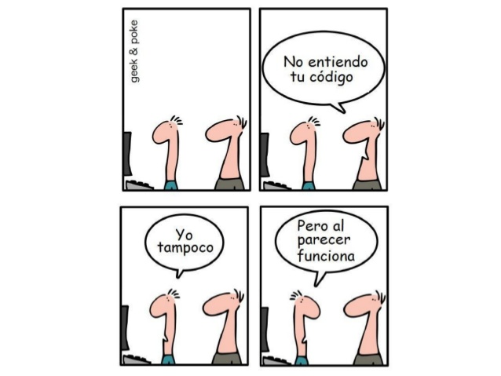

Slide 7
Clasificación

Slide 8
The Bloaters
Agrupa smells que indican la existencia de algún aspecto que con el tiempo y el crecimiento pueden volver incontrolable el código.
Long method
Large class
Primitive obsession
Long parameter list
Data clumps

Slide 9
The Object Orientation Abusers
El común denominador de este tipo de smells es que representan casos donde la solución no explota completamente las posibilidades del diseño orientado a objetos.
Switch statements
Temporary field
Refused bequest
Alternative Classes with Different Interfaces
Conditional complexity

Slide 10
The Change Preventers
Estos smells dificultan la posibilidad de realizar cambios en nuestro software o de simplemente seguir avanzando en el desarrollo. Violan la regla sugerida por Fowler y Beck, que dice que las clases y los posibles cambios deben tener una relación de uno a uno.
Divergent Change
Shotgun surgery
Parallel Inheritance Hierarchies
Combinatorial Explosion
Magic Number
Notes:
Divergent Change: Este síntoma se presenta cuando en una clase se producen cambios de diferentes maneras por diferentes motivos. Las clases que suelen tener este síntoma tienen varias responsabilidades y baja cohesión.

Slide 11
The Dispensables
Estos Smells tienen en común la existencia de algún elemento innecesario que debería ser removido del código fuente.
Lazy class
Data class
Duplicate code
Dead code
Speculative generality
Comments

Slide 12
The Couplers
Son smells que alertan sobre problemas en el manejo del acoplamiento entre componentes, pudiendo ser este excesivo y o mal diseñado.
Features envy
Inappropriate intimacy
Message Chain
Middle man
Solution Sprawl
Notes:
Middle man: Es cuando una clase, en la mayoría de sus métodos delega toda la responsabilidad a otras clases quienes realmente resuelven el problema. Por lo tanto se debería llamar a las clases que saben resolverlo y no a la clase intermedia.
Solution Sprawl: Es cuando una clase para llevar a cabo una responsabilidad “habla” con muchas clases.
Feature envy: Cuando una clase utiliza varios atributos de otra clase para realizar alguna tarea. En lugar de eso debería delegar dicha tarea a la clase que tiene dicha información.
Inappropriate intimacy: cuando un objeto conoce demasiado de otro

Slide 13
Ejemplos

Slide 14
Data Class
Clases con atributos y no mucho más
Sín lógica de negocio
  Indicio de “Modelo de dominio anémico”
¿Value Objects ?
¿Data Tranfer Objects (DTOs) ?
Notes:
Discutir por que un value object o un DTO no es data class

Slide 15
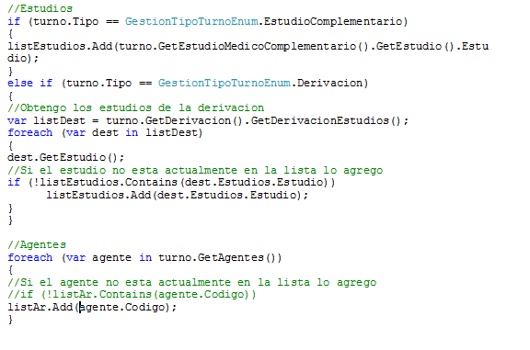
Comments

Slide 16
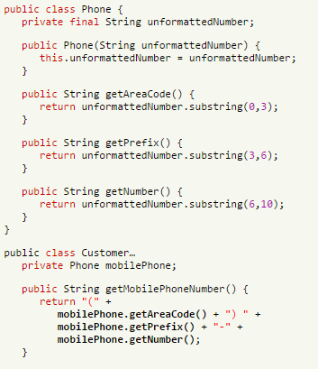
Feature Envy

Slide 17
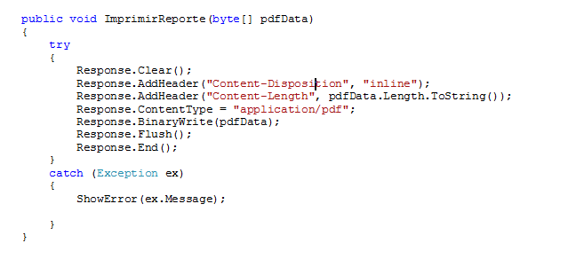
Shotgun surgery

Slide 18
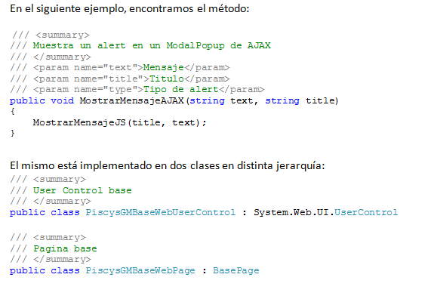
Parallel Inheritance Hierarchies

Slide 19
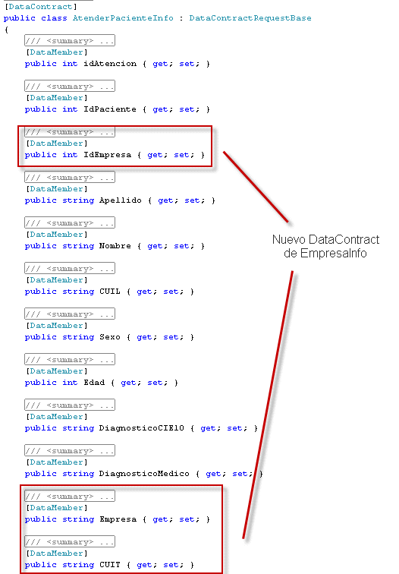
Data Clump

Slide 20
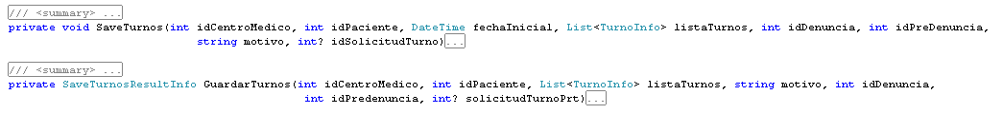
Long Parameter List
Notes:
Algún smell más acá!? → Data clump!

Slide 21
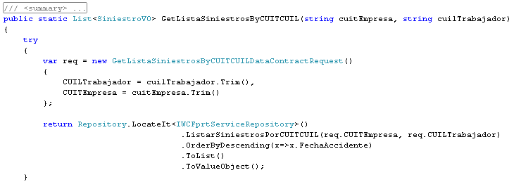
Temporary Field

Slide 22
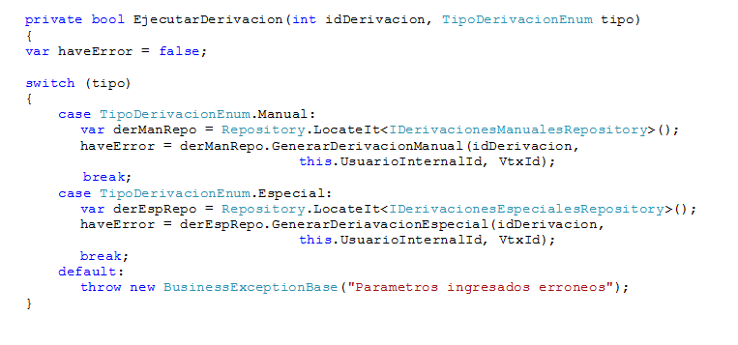
Switch Statements

Slide 23
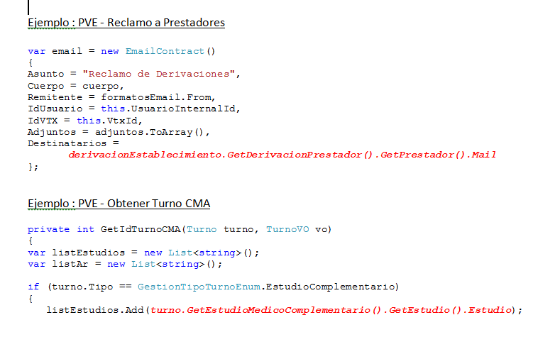
Message Chain

Slide 24
Cierre

Slide 25

Conclusión

Slide 26

¿Preguntas?

